Slide 1
Anatomie, physionomie
( Apnéiste confirmé en eau libre )
Images :
https://smart.servier.com
Wikimedia commons
P. Péan – 05/2018

Slide 2
Plan
Les poumons & mécanique ventilatoire
Le cœur
La circulation sanguine
La sphère ORL (Oreille, pharynx)
Le réflex d’immersion

Slide 3
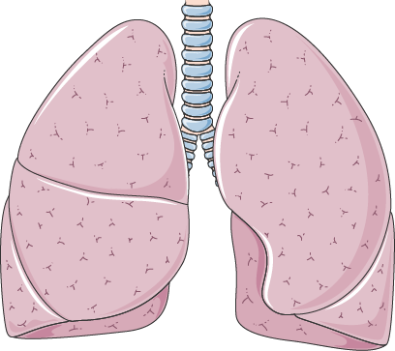
2. Les poumons
Trachée
Lobe pulmonaire
Les poumons sont des sacs extensibles remplis d’air, lieu des échanges gazeux entre l’organisme et l’air ambient. Ce sont des viscères.

Slide 4
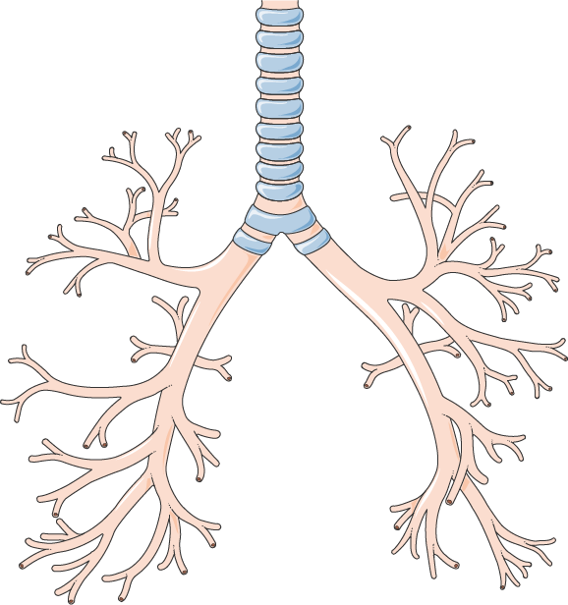
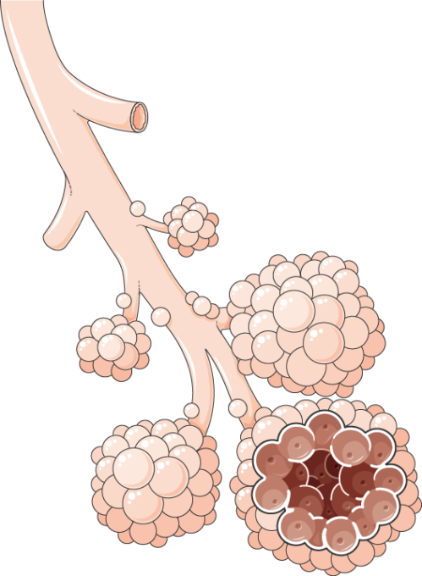
2. Les poumons
Alvéole
Bronches
Bronchiole

Slide 5
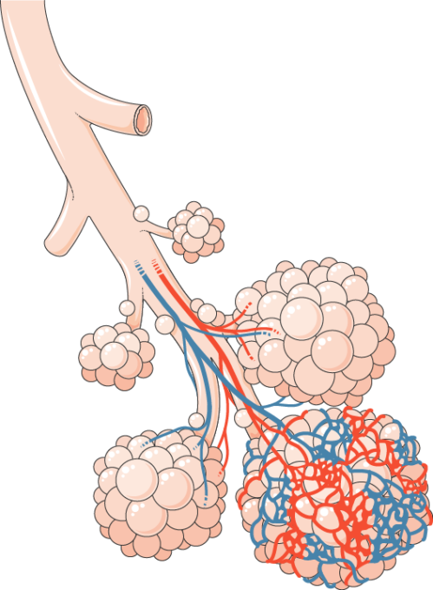
2. Les poumons
Les alvéoles sont entourées de capillaires sanguins. Le sang arrive de l’artère pulmonaire et repart par la veine pulmonaire. Elles sont le lieu des échanges gazeux.

Slide 6
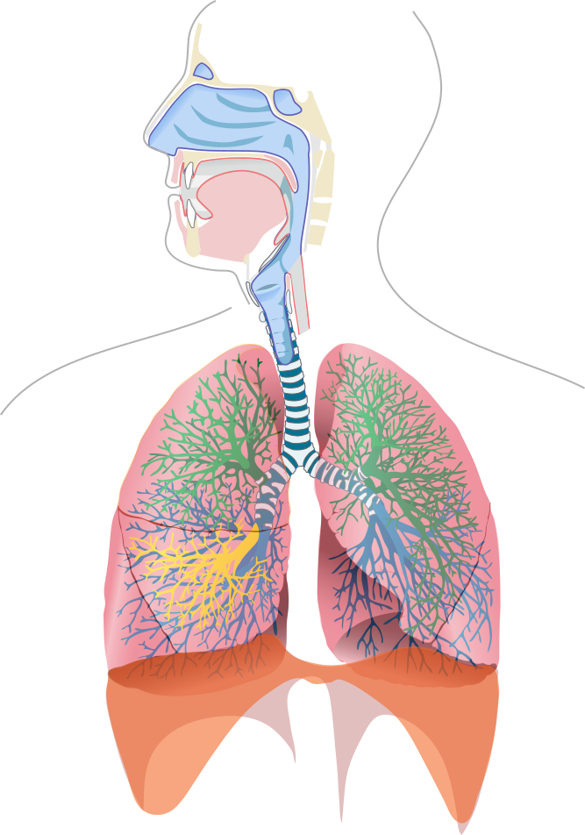
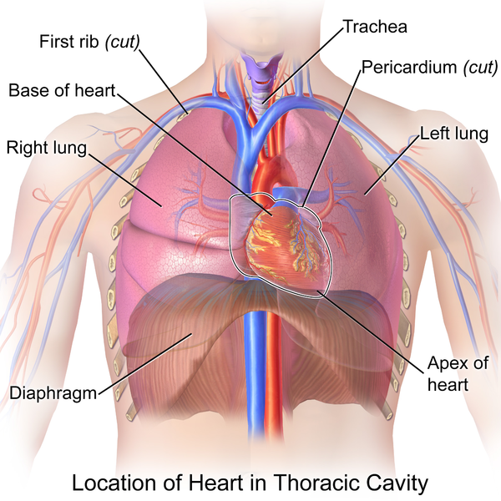
2. Mécanique ventilatoire
Diaphragme
Le diaphragme est un muscle principal de la ventilation

Slide 7
2. Mécanique ventilatoire

Slide 8
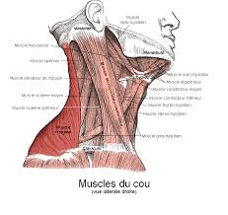
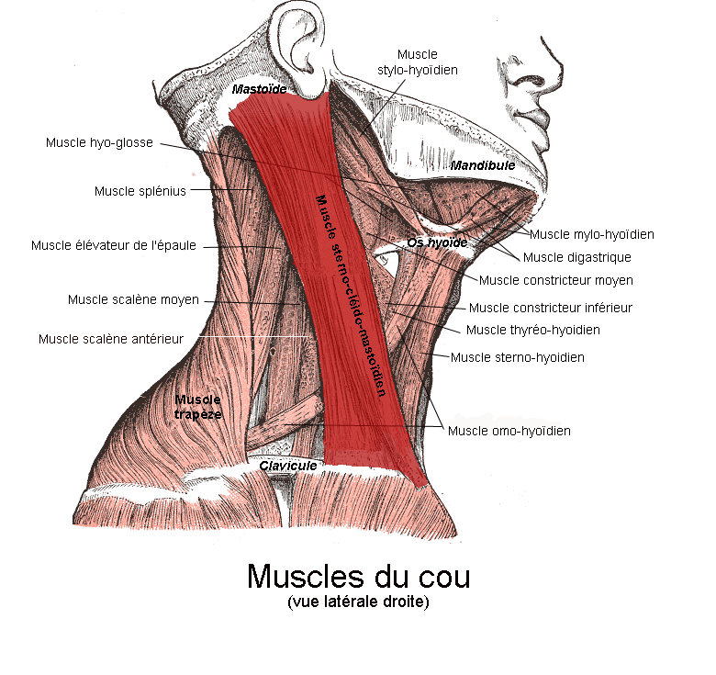
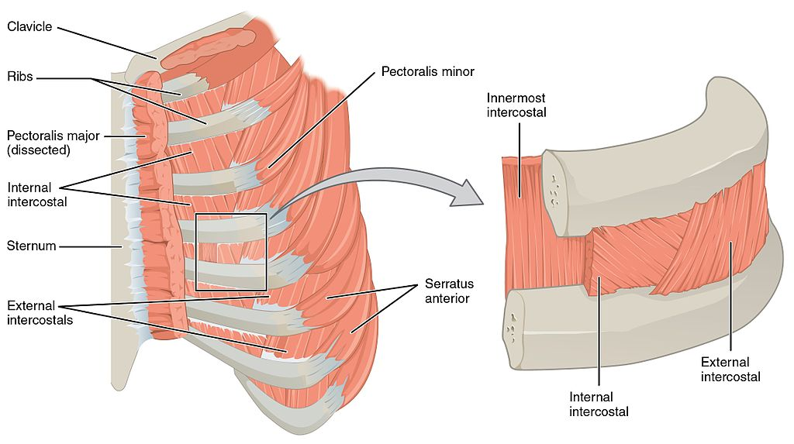
2. Mécanique ventilatoire
Principal muscle inspirateur : le diaphragme
Muscles accessoires : intercostaux externes, sterno-cleido-mastoïdiens, scalènes, trapèzes…

Slide 9
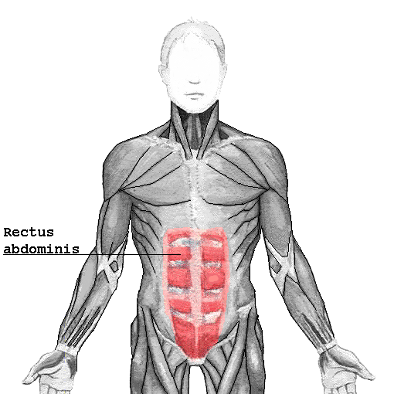
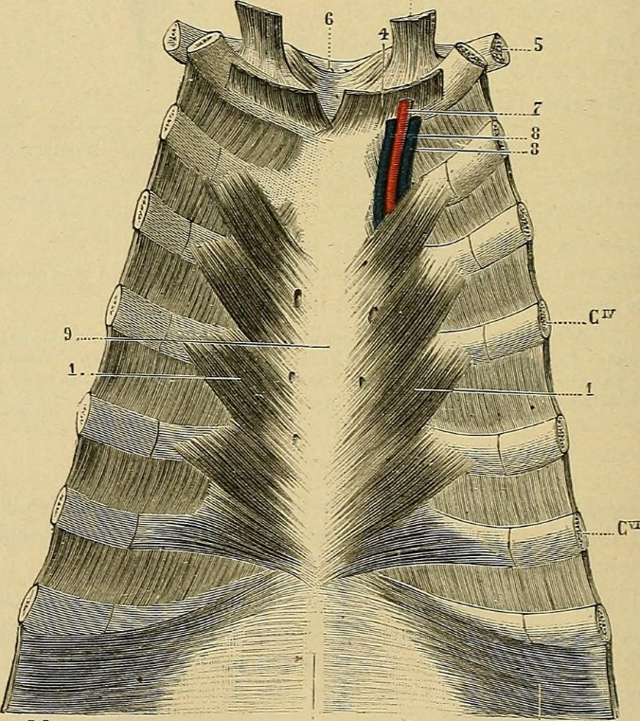
2. Mécanique ventilatoire
Principaux muscles expirateurs : les abdominaux
Muscles accessoires : intercostaux internes, triangulaires du sternum . . .

Slide 10
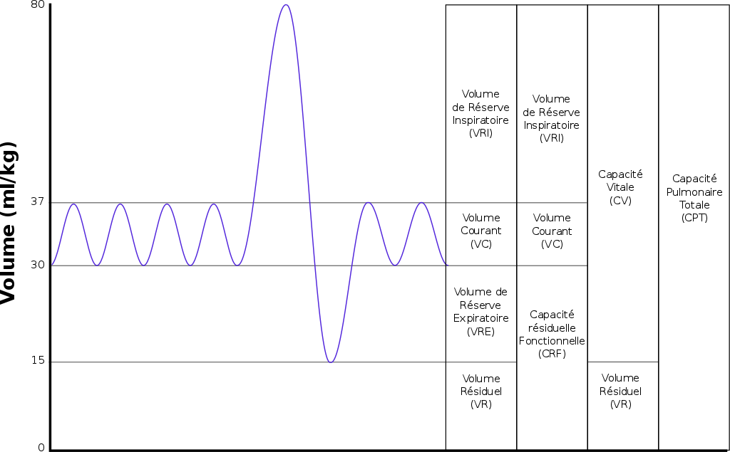
2. Le soufflet pulmonaire
2-3l
0,5l
1,5l
1,5l
Les valeurs reflètent la capacité à bien effectuer le geste ventilatoire.

Slide 11
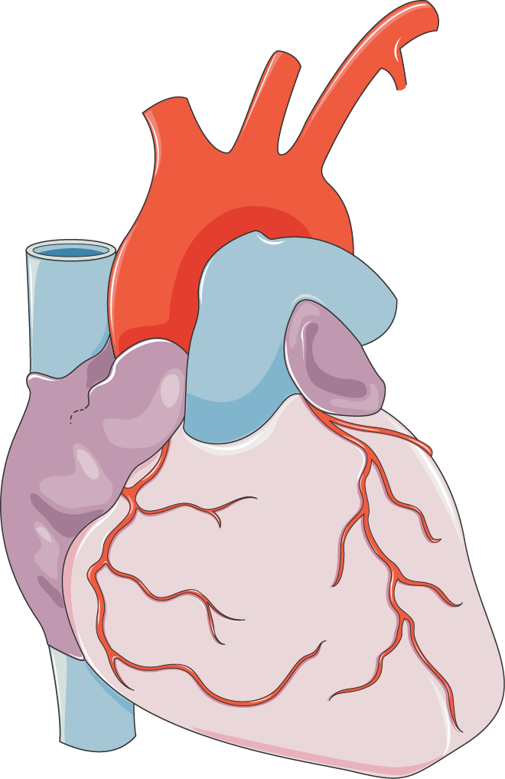
2. Le coeur
Le cœur est une pompe qui permet de faire circuler le sang dans l’organisme (C’est un muscle)

Slide 12
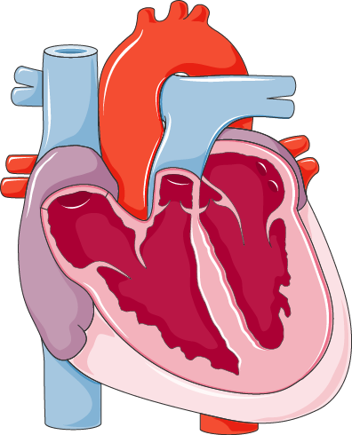
2. Le coeur
Valvules sigmoïdes
Artère Aorte
Veine cave supérieure
Artère pulmonaire
Veines pulmonaires
Oreillette droite
Valvule mitrale
Ventricule gauche
Valvule tricuspide

Slide 13
2. Le coeur
Diastole générale : les oreillettes reçoivent le sang de façon passive, qui s’écoule ensuite vers les ventricules.
Systole auriculaire : Les oreillettes se contactent et poussent le sang dans les ventricules via les valvules.
Systole ventriculaire : Les ventricules se contactent et expulsent le sang vers les artères via les valvules sigmoïdes.

Slide 14
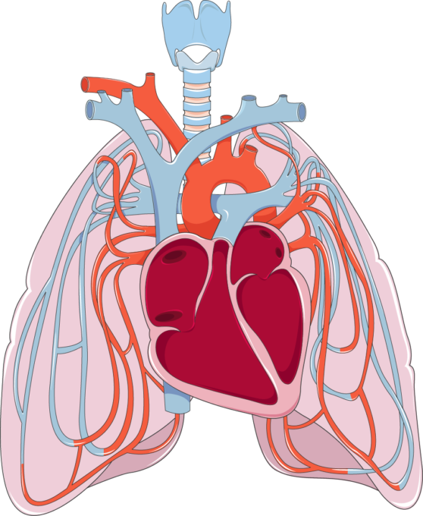
2. Le coeur
Dans la pratique, les branchements sont un peu compliqués . . .

Slide 15
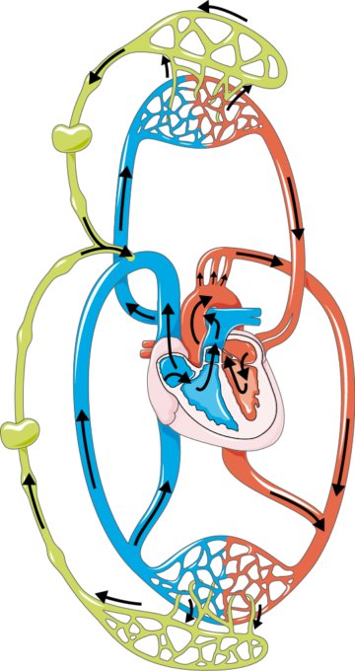
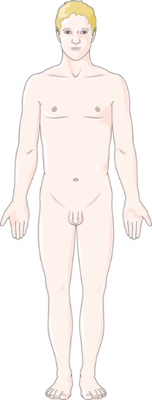
3. La circulation sanguine
Petite circulation
(=pulmonaire)
Grande circulation
(=systémique)

Slide 16
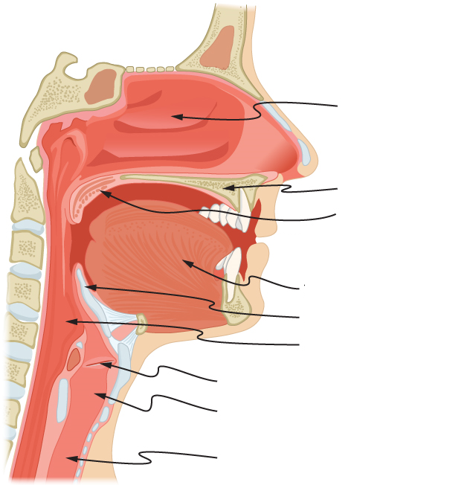
4. La sphère ORL
Orifice de la trompe d’Eustache
Cavité nasale
Palais dur
Voile du palais
(= palais mou)
Langue
Epiglotte
Gorge
Cordes vocales
Larynx
Trachée
Le pharynx

Slide 17
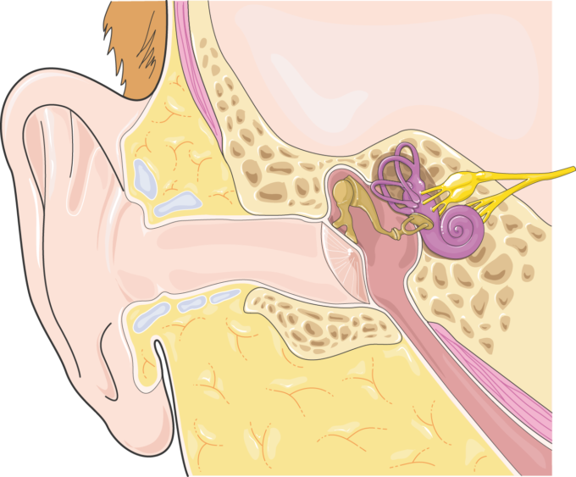
4. La sphère ORL
Système auditif
Pavillon
Tympan
Trompe d’Eustache
L’oreille

Slide 18
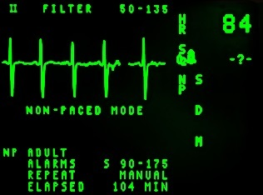
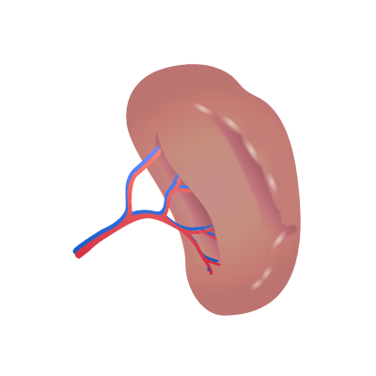
5. Le réflex d’immersion
Le Diving Reflex (ou réflexe d’immersion) se met en place dès le début de la plongée, et provoque un ensemble d’adaptations physiologiques de l’organisme à la plongée.
La bradycardie : ralentissement notable du
rythme cardiaque. (jusqu’à -40 % avec entrainement)
La vasoconstriction périphérique : Les vaisseaux sanguins qui irriguent les tissus résistants à l’asphyxie (peau, muscles…) se contractent. La pression artérielle est maintenue malgré la bradycardie.
La contraction splénique : Une petite quantité de sang en provenance de la rate est injectée dans la circulation.

Slide 19
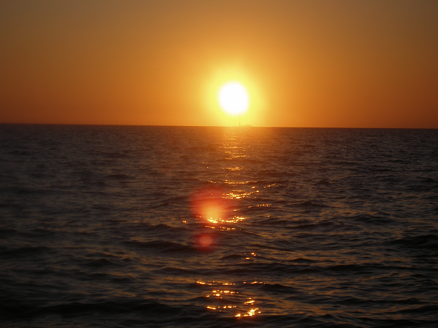
Merci pour votre attention !

